Slide 1
Projet 6 – Classifiez automatiquement des biens de consommation
Openclassrooms – Parcours data scientist
Étudiant : M. Guessoum Adnène
Mentor : M. Silbermann Thierry

Slide 2
Structure - Présentation
I. Introduction: projet, données, problématique
II. NLP : traitements et modèles
III. Images : traitements et modèles
IV. Conclusion, Résultats et remarques annexes

Slide 3
I. Introduction: projet
« place de marché » souhaite lancer un marketplace e-commerce.
Vendeurs proposent photos et descriptions des objets qu’ils mettent en vente.
Cherche donc à automatiser la classification des objets vendues pour passage à l’échelle et facilitation de l’expérience vendeur/client.
Objectif du projet : étudier la faisabilité d’une classification automatique à partir des images et des descriptions produites par le vendeur.
À partir d’un échantillon de données textes et images de 1050 produits.

Slide 4
I. Introduction: cahiers des charges
I. Introduction: cahier des charges
Contraintes à respecter pour l’étude :
  Pour la partie texte (NLP) :
    Deux approches « bag-of-words » : comptage de mots et TF-idf.
    Trois approches word/sentence embedding : Word2Vec, BERT et USE.
Étapes à réaliser :
  Prétraitement des images et textes
  Réduction de dimensions des features
  Clustering dans les différentes catégories de produits à partir des features.

Slide 5
I. Introduction: cahiers des charges
Pour gagner du temps dans l’extraction des features, utiliser les fonctions et algorithmes présentés par linda :
  Un algorithme de type SIFT/ORB/SURF
  Un algoithme de type CNN (Transfer learning pour extraction de features images).
Il n’est pas nécessaire de mettre en place un moteur de classification supervisé pour l’instant mais simplement mener l’étude de faisabilité.

Slide 6
I. Introduction: Problématique
Comment démontrer la faisabilité et convaincre le client ?
  Graphiques en deux dimensions pour visualiser les clusters (ACP sur les features, t-sne pour la présentation)
  Proposer un calcul de similarité entre les vrais catégories et les clusters (ARI index)

Slide 7
II. Introduction: données
1050 produits dans un dataframe de 15 catégories comprenant : identification du produit, date, prix, arbre des catégories, descriptions, notes du produit, url de l’image…
Quelques données manquantes pour la marque des produits (pas nécessaire pour ce projet), un produit pour lequel il manque le prix.
Il y a 7 catégories de produits principaux, et jusqu’à 642 sous-catégories uniques. On se concentre pour l’étude de faisabilité sur le problème de classifications multi-classe le plus large (7 catégories générales).

Slide 8
II. NLP: Bag-of-words
On récupére les catégories principales : ['Home Furnishing ', 'Baby Care ', 'Watches ', 'Home Decor & Festive Needs ', 'Kitchen & Dining ', 'Beauty and Personal Care ', 'Computers ']
Prétraitement des descriptions disponibles dans le dataframe pour le BoW :
  Tokenisation : supprime caractère spéciaux (-,+,/…), utilise word_tokenize de nltk pour récupérer les « jetons » pertinents de chaque description.
  Suppression des « stop-words » en français qui n’apportent pas beaucoup d’information pour la classification (mots grammaticale et syntaxiques « à », « en », « de », etc.)
  Lemmatisation : réduction des « jetons » (mots, etc.) à leur racine minimale du dictionnaire par troncature notamment en supprimant les terminaisons variables par exemple.
  Passage de toutes les lettres de début d’un mot / d’un « jeton » en minuscule.

Slide 9
II. NLP: Bag-of-words
CountVectorizer : après le pré-traitement (tokennization, etc.), on transforme les descriptions en matrice en comptant l’occurence des « jetons » dans les descriptions. « max_df » permet d’ignorer les jetons qui ont des occurrences supérieur au seuil indiqué (formes de stop_words spécifique au vocabulaire des documents considérés).
Tf-Idf : Tfidf vectorizer ajoute au comptage du countvectorizer une transformation qui prend en compte la fréquence d’apparition d’un « jeton » (term-frequency times inverse document-frequency). Réduit l’effet des termes qui reviennent relativement plus souvent dans le corpus des descriptions sans les ignorer pour autant.

Slide 10
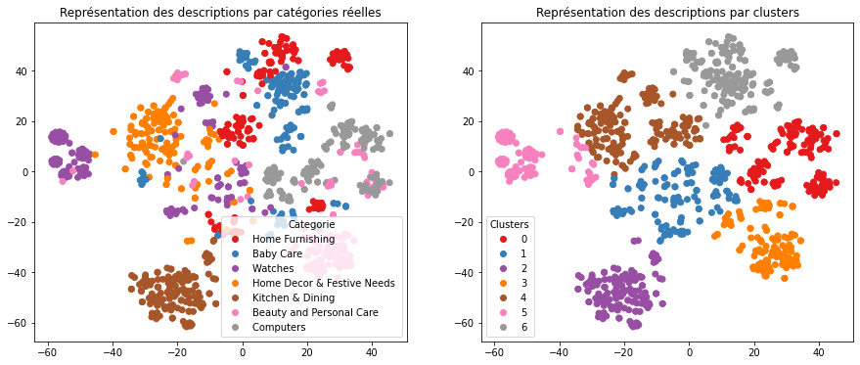
II. NLP: Bag-of-words
Résultats CountVectorizer - ARI : 0.3842

Slide 11
II. NLP: Bag-of-words
Résultats Tf-idf - ARI : 0.4282

Slide 12
II. NLP: Word2Vec
Word2Vec : réseau de neurone à 3 couches (entrée, caché et sortie) qui tient compte du contexte (jetons autour de la cible).
On définit une fenêtre de 5 termes pour le contexte (hyper-paramétre).
Résultat sans cross-validation et pour un temps d’entraînement correcte : ARI : 0.3491
On peut certainement améliorer le score en acceptant un temps d’entraînement plus long et en ajustant les hyper-paramètre et les différentes couches du modèle. L’objectif du projet étant de démontrer la faisabilité d’une classification automatique, un tel score suffit.

Slide 13
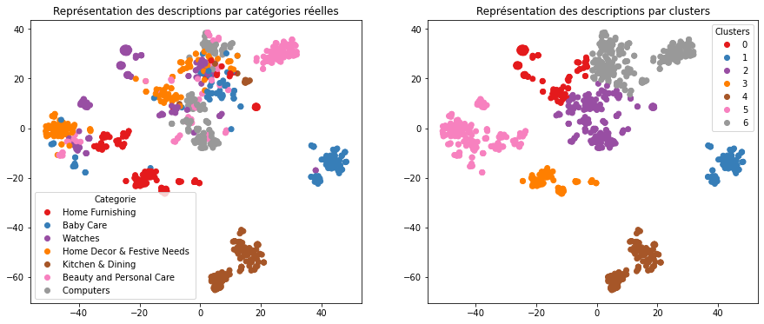
II. NLP: Word2Vec
Visualisation deux dimensions:

Slide 14
II. NLP: Bert
Bidirectional Encoder Representations from Transformers
HuggingFace : ‘bert-base-uncased’. Modèle pré-entrainé pour l’anglais dans distinction majuscule minuscule (d’où la nécessité du pre-processing). Pas de meilleurs résultats significativement en passant par bert-mini.
Caractéristiques de BERT : bi-directionel (contexte à gauche et à droite), prédictions basées sur des masques de chaque mot du contexte.
Usages :
  masked language modeling → input une phrase (suite de jetons) en en masquant certains. Bert prédit les mots masquées et réajuste les poids d’entrainement selon la validité de la prédiction.
  next sentence prediction : considére la relation entre des sequences de jetons pour prédire leur relation (sentences).
  Fine-tuning pour d’autres tâches possible.

Slide 15
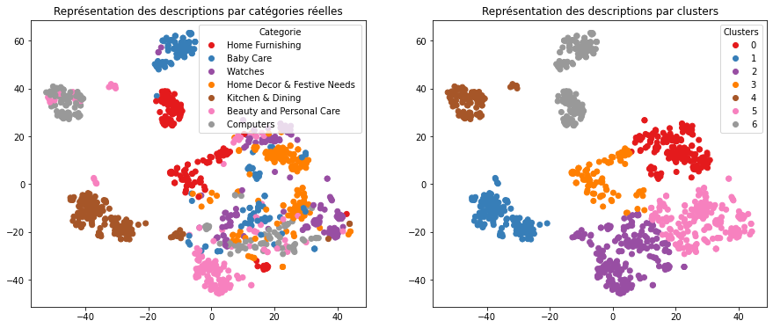
II. NLP: Bert
Résultats Bert - ARI : 0.3269

Slide 16
II. NLP: USE - Universal Sentence Encoder
USE propose d’encoder les phrases entières sous forme de matrices (vecteurs fixes), comme c’était le cas pour les jetons individuels contenues dans une phrase pour les modèles « word embedding ».
On obtient pour nos descriptions de meilleurs résultats avec cette approche globale plutôt qu’avec les modèles s’intéressant au contexte et aux rapports des « jetons » entre eux.
On voit que pour les descriptions, les modèles avec un niveau de généralité plus élevées semblent plus appropriés (Tf-idf, USE,...)

Slide 17
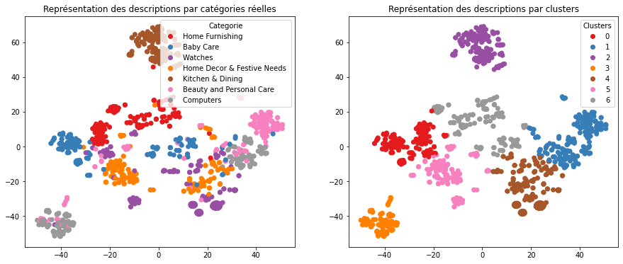
II. NLP: USE - Universal Sentence Encoder
Résultats USE - ARI : 0.4396

Slide 18

II. Conclusions partie NLP et résultats
Tableau des résultats :

Slide 19
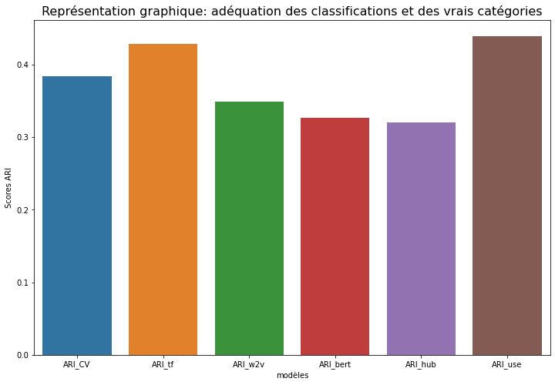
II. Conclusions partie NLP et résultats
Visualisation comparative des ARI :

Slide 20
III. Images : traitements et modèles
A/ algorithme de type SIFT
B/ CNN Transfer Learning
C/ Résultats et conclusion images

Slide 21
III. A/ Images : SIFT
SIFT : Scale Invariant Feature Transform
On cherche à repérer dans une image les coordonnées de caractéristiques (features) locales qui ne varient pas (par changement d’échelle, translations, etc.). ce sont des « descripteurs » de l’image qui devraient correspondre aux autres images du même contenu.

Slide 22
III. A/ Images : SIFT
Étapes de l’analyse avec SIFT : on suit la procédure décrite dans les ressources du projet :
  Visualisation des images pour différents labels
  Prétraitement des images et traitement des descripteurs
  Réduction de dimension et clustering
  Analyse des résultats

Slide 23
III. A/ Images : SIFT
Étape de créations des descripteurs de chaque image :
passage en gris et égalisation
liste de descripteurs par image ("sift_keypoints_by_img") utilisée pour réaliser les histogrammes par image (histogramme compte le nombre de descripteurs par clusters pour une image → caractéristiques de l’image)
liste de descripteurs pour l'ensemble des images ("sift_keypoints_all") qui sera utilisé pour créer les clusters de descripteurs.

Slide 24
III. A/ Images : SIFT
Création des clusters de descripteurs à partir des desc. de toutes les images en utilisant MiniBatchKmeans (temps de calcul).
Puis comptage du nombre de desc. d’une image associée à chaque clusters (création des caractéristiques de l’image).
Réduction de dimension :
  ACP permet de décoréllé les features entre elle et de réduire la dimension pour un niveau de variance expliquée élevé.
  T-sne : permet une visualisation en deux dimension des clusters d’images (basé sur leurs features).

Slide 25
III. A/ Images : SIFT
Quelques informations sur les étapes :
  Nombre d’images : 1050
  Nombre total de descripteurs : (517351, 128)
  Nombre de clusters estimés : 719
  Nombre de clusters après réduction PCA (99%): 498

Slide 26
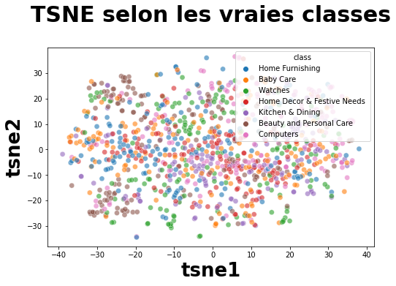
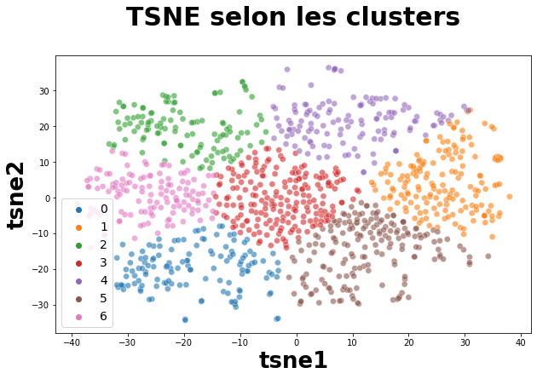
III. A/ Images : SIFT
Résultats - ARI : 0.04853

Slide 27
III. B/ Images : Transfer learning
L’objectif du projet est ici d’utiliser des modèles d’apprentissage profond pré-entraîné pour une tâche de classification d’image non-supervisée.
Cela implique d’utiliser le modèle choisie pour extraire les features puis de mener un clustering, similaire à la partie SIFT, pour obtenir un meilleur score ARI et démontrer la possibilité d’un moteur de classification automatique pour les images.

Slide 28
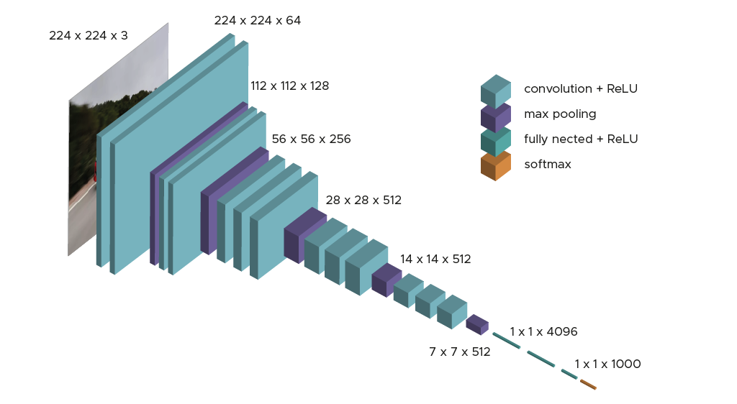
III. B/ Images : Transfer learning
On choisit d’utiliser le modèle CNN VGG16 entraîné sur la base de donnée ImageNet (14 millions d’images, 1000 classes au moment de la compétition 2014 « ImageNet Large Scale Visual Recognition Challenge »)
Architecture du CNN VGG16 :

Slide 29
III. B/ Images : Transfer learning
On retire les deux dernières couches (fully-connected et softmax) puisqu’on cherche à récupérer les features apprises et non pas à classifier l’image. (matrice 1x1x4096)
Les images à l’entrée doivent toutes être redimensionné (taille 224 par 224)
On obtient une liste des features de toutes les images (1050) que l’on intègre au dataframe initial contenant la vrai catégorie.
Chaque image contient donc 4096 features.

Slide 30
III. B/ Images : Transfer learning
On procède de la même manière que précédemment avec l’algorithme des Kmeans sur les features et les réduction de dimensions ACP puis T-sne pour la visualisation :
  Nombre de clusters estimés : 32
  dataset avant réduction PCA : (1050, 4096)
  dataset après réduction PCA : (1050, 800)

Slide 31
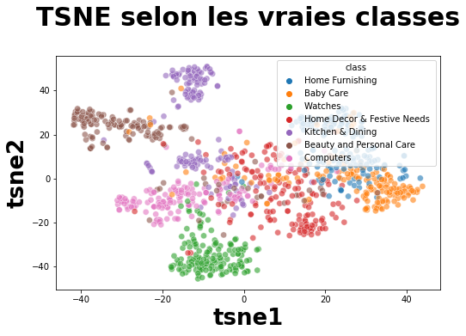
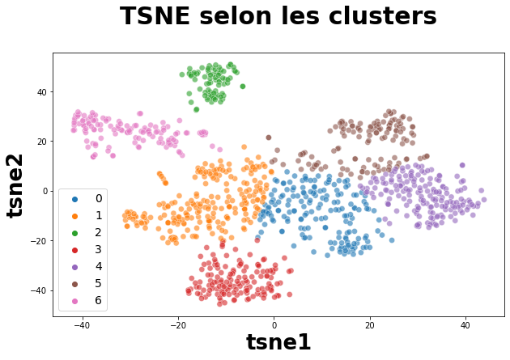
III. B/ Images : Transfer learning
Resultats - ARI : 0.4816

Slide 32
III. C/ Résultats et conclusion images
SIFT donne des résultats impraticables pour une classification automatique des produits, cependant avec des méthodes de Transfer Learning basé sur des algorithme CNN, il est tout à fait possible de construire une solution pour notre market-place.
D’autant plus qu’en entraînant les réseaux de neurones sur un échantillon aléatoire d’image étiqueté, on parvient à énormément améliorer l’apprentissage de l’algorithme comme le montre les résultats en annexe.

Slide 33
IV. Conclusion, Résultats et remarques annexes
Première remarque : avec un train-test split et différents algorithmes, on obtient d’excellents résultats de prédiction pour les images test:
  Pour des prédictions de ce type, on utilisera plutôt l’accuracy_score comme métrique : l’ARI permettant plutôt de comparer deux à deux des points selon qu’ils sont rangés dans les mêmes clusters ou des clusters différents, l’accuracy compare directement la valeurs de vérité d’une assignation prédite sous un label.
  Accuracy pour le VGG : 0.6920
  Accuracy pour Resnet : 0.8289

Slide 34
IV. Conclusion, Résultats et remarques annexes
Faisabilité des groupements automatiques de produits :
  Les approches globales Tf-idf et USE ont montré des résultats prometteurs que l’on peut encore améliorer en améliorant le prétraitement des descriptions par exemple.
  Les autres approches sont également viable et prometteuse (BERT,…), cependant, la prise en compte du contexte sémantique semble relativement moins importante ici que pour d’autres tâches de NLP.
  On peut également croiser les features textes et les features des images récupérés par un CNN adapté pour encore améliorer la classification des couples images-descriptions qui correspondent à un même produit.
  L’approche SIFT n’est pas concluante. Il vaut mieux laisser l’algorithme choisir/apprendre les features et descripteurs pertinents pour chaque catégorie. Cela à également l’avantage (côté business à moyen et long terme) de maintenir la viabilité des catégories dans le temps face par exemple aux innovations technologiques qui peuvent modifier l’apparence des produits d’une même catégorie.

